Slide 1
Сутність зовнішньоекономічної діяльності (ЗЕД)
ТЕМА 1

Slide 2
Поняття зовнішньоекономічної діяльності

Slide 3
Поняття зовнішньоекономічної діяльності
Зовнішньоекономічною діяльністю є господарська діяльність за участю вітчизняних та іноземних суб'єктів господарювання, складовою якої є перетин митного кордону України майном та/або робочою силою, і яка здійснюється в спеціальному правовому режимі. Іншими словами ЗЕД являє собою процес реалізації зовнішньоекономічних зв'язків, що включають торгівлю, спільне підприємництво, надання послуг, співробітництво.
Зовнішньоекономічні зв'язки (ЗЕЗ) - це міжнародні торгово-економічні зв'язки, представлені сукупністю різних форм, засобів, методів зовнішньоторговельних, науково технічних, виробничих, валютно-фінансових, кредитних відносин між країнами

Slide 4
Зовнішньоекономічні зв’язки
Зовнішньоекономічні зв’язки
Більшість країн світу, маючи обмежену ресурсну базу й вузький внутрішній ринок не в змозі виробляти з достатньою ефективністю товари, які необхідні для внутрішніх потреб. Для таких країн зовнішньоекономічні зв'язки є способом одержання необхідних товарів. Країни спеціалізуються на виробництві такої продукції, що значно дешевше від закордонних аналогів, що в остаточному підсумку приносить прибуток кожній країні учасниці, задовольняє потреби
споживачів у продукції кращої якості.
По напрямку товарного потоку
По структурній організації
Експорт
Імпорт
Транзит
Зовнішньоторговельні
Фінансові
Виробничі
Інвестиційні

Slide 5
Нерівномірність економічного розвитку різних країн світу
Нерівномірність розміщення фінансових ресурсів
Відмінність у сировинних ресурсах
Фактори, що стимулюють розвиток ЗЕЗ
Специфіка географічного положення, природних і кліматичних умов
Відмінність у людських ресурсах
Характер політичних відносин

Slide 6
Види зовнішньоекономічної діяльності

Slide 7
Види ЗЕД
експорт та імпорт товарів, капіталів та робочої сили
надання суб'єктами зовнішньоекономічної діяльності України послуг іноземним суб'єктам господарської діяльності;
міжнародні фінансові операції та операції з цінними паперами;
наукова, науково-технічна, науково-виробнича, виробнича, навчальна та інша кооперація з іноземними суб'єктами господарської діяльності; навчання та підготовка спеціалістів на комерційній основі;
кредитні та розрахункові операції між суб'єктами ЗЕД та іноземними суб'єктами господарської діяльності;

Slide 8
Види ЗЕД
створення суб'єктами ЗЕД банківських, кредитних та страхових установ за межами України та створення іноземними суб'єктами господарської діяльності зазначених установ на території України;
спільна підприємницька діяльність між суб'єктами ЗЕД та іноземними суб'єктами господарської діяльності;
товарообмінні (бартерні) операції та інша діяльність, побудована на формах зустрічної торгівлі між суб'єктами ЗЕД та іноземними суб'єктами господарської діяльності;
орендні, в тому числі лізингові, операції між суб'єктами ЗЕД та іноземними суб'єктами господарської діяльності;
роботи на контрактній основі фізичних осіб України з іноземними суб'єктами господарської діяльності як на території України, так і за її межами; роботи іноземних фізичних осіб на контрактній оплатній основі з суб'єктами ЗЕД як на території України, так і за її межами

Slide 9
Види ЗЕД
підприємницька діяльність на території України, пов'язана з наданням ліцензій, патентів, ноу-хау, торговельних марок та інших нематеріальних об'єктів власності з боку іноземних суб'єктів господарської діяльності; аналогічна діяльність суб'єктів зовнішньоекономічної діяльності за межами України;
організація та здійснення діяльності в галузі проведення виставок, аукціонів, торгів, конференцій, симпозіумів, семінарів та інших подібних заходів за участю суб'єктів ЗЕД; організація та здійснення оптової, консигнаційної та роздрібної торгівлі на території України за іноземну валюту;

Slide 10
Етапи розвитку ЗЕД в Україні

Slide 11
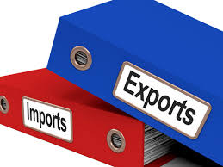
Рік | Сутність | Характеристика
1991-1994 | Лібералізація | політика вільної імпортної торгівлі; скорочення внутрішнього виробництва; надлишок грошей; розширення правової бази ЗЕД.
Періоди еволюції ЗЕД України за роки незалежності
Перший етап.(1991-1994). Після проголошення в 1991 р. незалежності України були здійснені заходи, спрямовані на істотну лібералізацію, розширення прав підприємств у цій сфері. Проводилась політика вільної імпортної торгівлі. Прийнятим на початку 1993 р. єдиним митним тарифом України були запроваджені ставки імпортного мита на рівні 1-10% на більшість товарних позицій

Slide 12
Рік | Сутність | Характеристика
1995-1998 | Активізація протидії кризовим процесам та уповільнення темпів падіння економіки | відновлення експортних податків на ряд товарів; запровадження експортних обмежень; обов’язкова сертифікація певної продукції; скорочення нетарифних заходів; кооперація з країнами СНД.
Другий етап (1995-1998). У зовнішньоторговельній політиці відбуваються значні зміни. У митно-тарифному регулюванні запроваджуються протекціоністські заходи, спрямовані на захист вітчизняної промисловості. Одним із нових інструментів регулювання експорту стали індикативні ціни. Були значно скорочені нетарифні заходи регулювання експортно-імпортних операцій. Обсяг експорту та імпорту України зазнав деякого спаду. Двосторонні договорипро співробітництво та кооперацію продовжували підписуватись з країнами СНД..

Slide 13
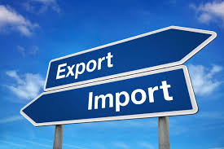
Рік | Сутність | Характеристика
1999-2004 | Стабілізація виробництва та економічне зростання | лібералізація імпортного режиму; повне скасування мінімальних митних вартостей; переорієнтація експорту з СНД на країни Європи; співробітництво з країнами СНД.
Третій етап (1999-2004). З 1999 р. Україна починає поступоволібералізувати імпортний режим.
У 2000 р. були повністю скасовані мінімальні митні вартості. Також було суттєво зменшено кількість рішень, що приймаються урядом щодо зміни ставок ввізного мита. Закон України
«Про кооперацію» було прийнято
10 липня 2003 року. А в 2004 році було підписано закон України «Про транскордонне співробітництво».

Slide 14
Рік | Сутність | Характеристика
2005-2007 | Трансформація економічних відносин на євроінтеграцію та лібералізацію і поглиблення інтеграційних процесів. | трансформація економічних відносин на євроінтеграцію та лібералізацію;; боротьба з корупцією; прискорення темпів зростання експорту машинобудівної продукції; нераціональний імпорт; визнання України країною з ринковою економікою в 1996 р.; пріоритетний напрямок розвитку – вступ до СОТ.
Четвертий етап (2005-2007)характеризується трансформацією економічних відносин у напрямку європейської інтеграції та лібералізацією. Найважливішим завданням після президентських виборів 2004 р. було здійснення економічних перетворень - оперативна реалізація ефективних реформ на макро- і мікрорівнях у різних сегментах економіки. Спостерігається позитивна тенденція зростання в структурі імпорту частки продукції машинобудівноїпромисловості. Вступ України до СОТ і перспективи виникнення зони вільної торгівлі Україна-ЄС стають пріоритетом зовнішньоекономічної політики.

Slide 15
Рік | Сутність | Характеристика
2008- до сьогодні | Протидія кризовим умовам економічної діяльності | Вступ до СОТ в 2008 р.; зміна положень Митного тарифу; баланс в системі митного регулювання; фінансова криза; послаблення обмінного курсу гривні; збільшення експорту за всіма товарними групами.
П’ятий етап.(2008 - до тепер. часу) Вступившидо СОТв 2008 р., Україна взяла на себе низку тарифних зобов’язань, що стосуються поетапного зменшення ставок ввізного та вивізного мита. Трансформація системи митного регулюванняв Україні, вимагає від системи митного регулювання забезпечення балансу. 94,03 % ставок Митного тарифу в Україні вже нині адвалерні, лише 5,97 % ставок є специфічними або комбінованими. Розгортання світової фінансової кризи на Україну з вересня 2008 р. зумовило уповільнення притоків довгострокового капіталу, значний відтік короткострокових фінансових ресурсів та падіння експортних надходжень, і, як наслідок, суттєве послаблення обмінного курсу гривні.

Slide 16
Принципи ЗЕД в Україні

Slide 17
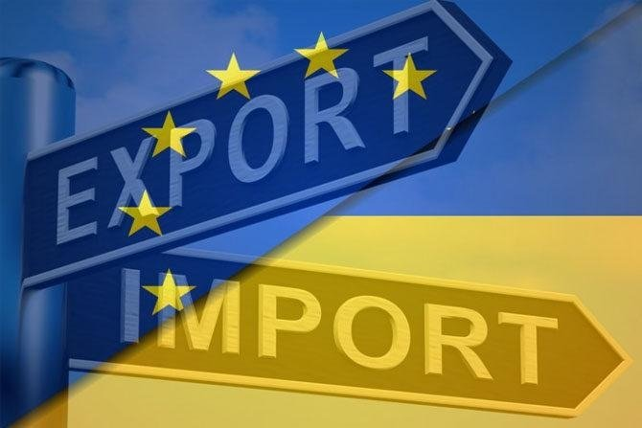
Принципи зовнішньоекономічної діяльності українських підприємств закріплені в ст. 2 Закону України "Про зовнішньоекономічну діяльність" . Ці принципи охоплюють і діяльність іноземних суб'єктів господарської діяльності в Україні.
Законом України «Про зовнішньоекономічну діяльність» для суб'єктів господарської діяльності України та іноземних суб'єктів господарської діяльності встановлено шість основних принципів ЗЄД.

Slide 18
1. Принцип суверенітету народу України у здійсненні зовнішньоекономічної діяльності, що полягає:
у виключному праві народу України самостійно та незалежно здійснювати зовнішньоекономічну діяльність на території України, керуючись законами, що діють на території України;
обов'язку України неухильно виконувати всі договори і зобов'язання України в галузі міжнародних економічних відносин.
2. Принцип свободи зовнішньоекономічного підприємництва, що полягає:
у праві суб'єктів зовнішньоекономічної діяльності добровільно вступати у зовнішньоекономічні зв'язки;
у праві суб'єктів зовнішньоекономічної діяльності здійснювати її в будь-яких формах, які прямо не заборонені чинними законами України;
в обов'язку дотримуватися при здійсненні зовнішньоекономічної діяльності порядку, встановленого законами України;
у виключному праві власності суб'єктів зовнішньоекономічної діяльності на всі одержані ними результати зовнішньоекономічної діяльності.

Slide 19
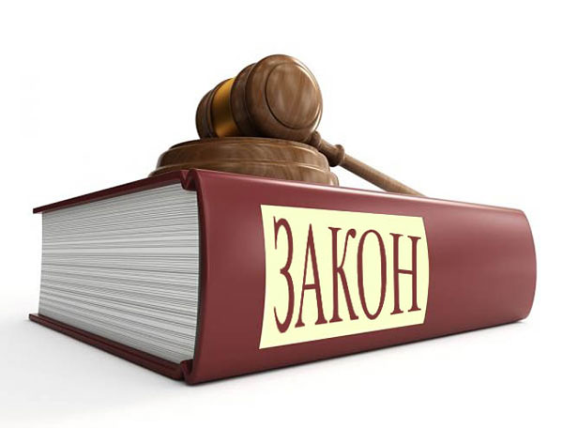
3. Принцип юридичної рівності і недискримінації, що полягає:
у рівності перед законом усіх суб'єктів зовнішньоекономічної діяльності, незалежно від форм власності, у тому числі держави у разі здійснення зовнішньоекономічної діяльності;
у забороні будь-яких, крім передбачених цим Законом, дій держави, результатом яких є обмеження прав і дискримінація суб'єктів зовнішньоекономічної діяльності, а також іноземних суб'єктів господарської діяльності за формами власності, місцем розташування та іншими ознаками;
неприпустимості обмежувальної діяльності з боку будь-яких її суб'єктів, крім випадків, передбачених законом.
4. Принцип верховенства закону, що полягає:
у регулюванні зовнішньоекономічної діяльності тільки законами України;
у забороні застосування підзаконних актів та актів управління місцевих органів, що у будь-який спосіб створюють для суб'єктів зовнішньоекономічної діяльності умови, менш сприятливі, ніж ті, які визначені законами України.

Slide 20
5. Принцип захисту інтересів суб'єктів зовнішньоекономічної діяльності, який полягає у тому, що Україна як держава:
забезпечує рівний захист інтересів усіх суб'єктів зовнішньоекономічної діяльності та іноземних суб'єктів господарської діяльності на її території згідно з законами України;
здійснює рівний захист всіх суб'єктів зовнішньоекономічної діяльності України за межами України згідно з нормами міжнародного права;
здійснює захист державних інтересів України як на її території, так і за її межами лише відповідно до законів України, умов підписаних нею міжнародних договорів та норм міжнародного права.
6. Принцип еквівалентності обміну, неприпустимості демпінгу при ввезенні та вивезенні товарів.
означає, що суб'єкти ЗЕД не мають права застосовувати демпінг при здійсненні зовнішньоекономічних операцій.

Slide 21
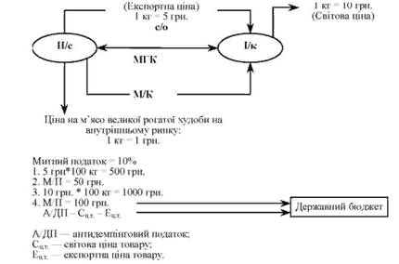
Приклад дії принципу еквівалентності обміну при здійсненні ЗЕД: Н/с - національний суб'єкт господарювання; І/к - іноземний контрагент; е/о - експортна операція; МУК - митний контроль.
Для виконання принципу еквівалентності обміну, Міністерство економіки та питань Європейської інтеграції України видає щомісяця моніторинг індикативних цін (ІЦ).
ІЦ - це орієнтовні світові ціни на товари і послуги.
Основна мета моніторингу ІЦ:
довести інформацію про рівень СЦ на товари і послуги до національних суб'єктів ЗЕД;
сприяти митним органам при встановленні ними рівня антидемпінгового податку.

Slide 22
Суб'єкти ЗЕД та їх класифікація.

Slide 23
УЧАСНИКИ ЗОВНІШНЬОЕКНОМІЧНОЇ ДІЯЛЬНОСТІ

Slide 24
УЧАСНИКИ ЗОВНІШНЬОЕКНОМІЧНОЇ ДІЯЛЬНОСТІ
До другої категорії учасників ЗЕД належать суб'єкти, що здійснюють організаційно-управлінські повноваження у сфері ЗЕД. Насамперед, це державні органи та органи місцевого самоврядування. Подібні за своїм характером функції на регіональному та локальному рівнях можуть виконувати і господарські об'єднання, промислово-фінансові групи, банківські та фінансові холдингові групи - щодо своїх учасників, материнське підприємство - щодо своїх дочірніх підприємств.

Slide 25
СУБ’ЄКТИ ЗОВНІШНЬОЕКНОМІЧНОЇ ДІЯЛЬНОСТІ Відповідно до ст. 3 Закону “Про ЗЕД”
Фізичні особи:
громадяни України;
іноземні громадяни;
особи без громадянства.
Юридичні особи, зареєстровані в Україні (у тому числі юридичні особи, майно та/або капітал яких є повністю у власності іноземних суб'єктів господарської діяльності)
Інші (без статусу юридичної особи):
об'єднання фізичних, юридичних, фізичних і юридичних осіб, яким не заборонено здійснювати господарську діяльність;
структурні одиниці іноземних суб'єктів господарської діяльності
УМОВИ
УМОВИ
УМОВИ
Постійно проживають на території України
Мають постійне місцезнаходження на території України
Дієздатні та правоздатні за законами Україн
Зареєстровані як підприємці

Slide 26
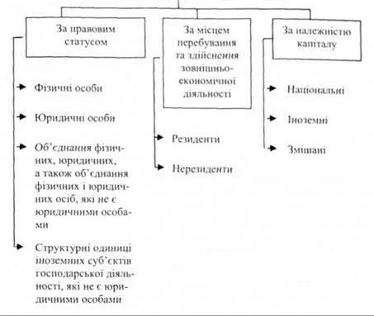
Класифікація суб’єктів ЗЕД

Slide 27
Роль ЗЕД у розвитку національної економіки

Slide 28
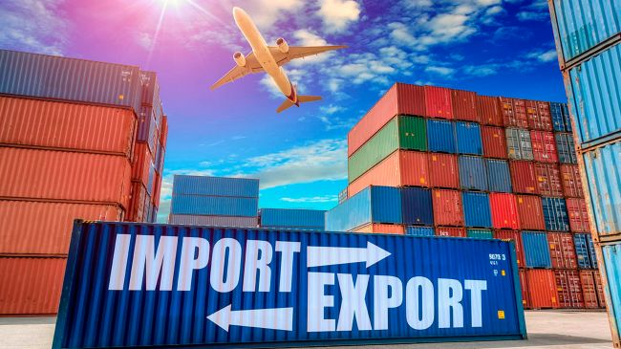
Більшість країн світу, маючи обмежену ресурсну базу і вузький внутрішній ринок, не в змозі виробляти з достатньою ефективністю товари, необхідні для внутрішніх потреб. Для таких країн ЗЕД є способом отримання необхідних товарів. Країни з великим сировинним потенціалом базують свої економічні системи на основі реалізації експортного потенціалу.

Slide 29
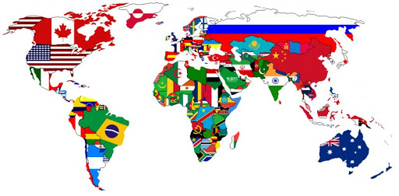
Необхідність існування ЗЕЗ обумовлюється тим що різні країни мають різні виробничі умови.
Виходячи з цього, країни спеціалізуються на виробництві такої продукції, яка значною мірою дешевша зарубіжних аналогів, що в кінцевому підсумку приносить прибуток кожній країні-учасниці ЗЕЗ, задовольняє потреби споживачів у продукції кращої якості.

Slide 30
Необхідність існування ЗЕД обумовлюється тим що різні країни мають різні виробничі умови:
- одержання валютної виручки від експорту;
- підвищення технічного рівня виробництва за рахунок імпорту сучасної техніки і технології;
- довгострокове виробниче співробітництво між іноземними партнерами по спільній діяльності в виробництві конкурентоспроможної продукції та виходу з нею на світові ринки.
- підвищення рівня та якості життя.

Slide 31
Як свідчить світовий досвід, удосконалення структури суспільного виробництва тільки за рахунок власних сил неможливо. Прогресивні зміни в організації виробництва виконуються в світі за рахунок використання переваг міжнародного розподілу праці.

Slide 32
Структура державного регулювання ЗЕД

Slide 33
Держава
Недержавні органи управління, економікою (товарні, фондові, валютні біржі, торговельні палати, асоціації, спілки тощо)
Суб’єкти державного регулювання ЗЕД:
Суб’єкти зовнішньоекономічної діяльності (підприємства, фірми, організації)
Міждержавні та міжрегіональні органи регулювання зовнішньоекономічної діяльності (СОТ, ГАТТ, ЄБРР, МВФ)

Slide 34
Органи державного регулювання зовнішньоекономічної діяльності
Верховна Рада України
Митні органи
Кабінет Міністрів України
Антимонопольний комітет України
Національний банк України
Міжвідомча комісія з міжнародної торгівлі
Центральний орган виконавчої влади
Органи місцевого управління зовнішньоекономічною діяльністю

Slide 35
Компетенції органів державного регулювання зовнішньоекономічної діяльності

Slide 36
Верховна Рада України:
-прийняття, зміна та скасування законів, що стосуються зовнішньоекономічної діяльності;
-затвердження головних напрямів зовнішньоекономічної політики України;
-розгляд, затвердження та зміна структури органів державного регулювання зовнішньоекономічної діяльності;
Кабінет Міністрів України:
-вживає заходів до здійснення зовнішньоекономічної політики України відповідно до законів України; - здійснює координацію діяльності міністерств, інших центральних органів виконавчої влади
- приймає нормативні акти управління з питань зовнішньоекономічної діяльності у випадках, передбачених законами України;
Національний банк України:
-здійснює зберігання і використання золотовалютного резерву України та інших державних коштовностей;
-представляє інтереси України у відносинах з центральними банками інших держав, міжнародними банками;
- регулює курс національної валюти України до грошових одиниць інших держав;
Центральний орган виконавчої влади:
-забезпечує проведення єдиної зовнішньоекономічної політики;
- здійснює контроль за додержанням всіма суб'єктами зовнішньоекономічної діяльності чинних законів України та умов міжнародних договорів України;

Slide 37
Митні органи:
- здійснюють митний контроль в Україні згідно з чинними законами України.
Антимонопольний комітет України:
- здійснює контроль за додержанням суб'єктами зовнішньоекономічної діяльності законодавства про захист економічної конкуренції.
Органи місцевого управління зовнішньоекономічною діяльністю:
створюються за погодженням з відповідними місцевими Радами народних депутатів України та в межах загального ліміту бюджетних коштів, що виділяються на утримання відповідних органів державного регулювання України. Дії зазначених підрозділів (відділень) не повинні суперечити нормативним актам місцевих Рад народних депутатів України
Міжвідомча комісія з міжнародної торгівлі:
- здійснює оперативне державне регулювання зовнішньоекономічної діяльності в Україні відповідно до законодавства України;
- приймає рішення про порушення і проведення антидемпінгових, антисубсидиційних або спеціальних розслідувань;

Slide 38
Основні інструменти ЗЕД

Slide 39
Держава бере активну участь у розвитку ЗЕД шляхом цілеспрямованого впливу на певні сфери й об'єкти цієї діяльності. Цей вплив здійснюється за допомогою комплексу інструментів регулювання, які поділяються на торговельно-політичні та валютно-політичні. Державне регулювання ЗЕД здійснюється за допомогою:
законів України;
актів тарифного і нетарифного регулювання;
економічних заходів оперативного регулювання (валютно-фінансового, кредитного та іншого);
рішень недержавних органів управління економікою;
угод, що укладаються між суб'єктами зовнішньоекономічної діяльності.

Slide 40
За напрямом товарних потоків розрізняють ввізне, вивізне та транзитне мито. Найбільше економічне значення сьогодні має ввізне мито. Вивізне мито накладається тільки деякими країнами, насамперед на аграрні продукти та сировину.
Раніше мито служило насамперед фіскальним цілям — отриманню державних доходів. Воно належить до найстаріших джерел доходів держави. Однак мито є не тільки джерелом доходів держави, а й так званою тарифною перешкодою для торгівлі. Нарахування мита штучно підвищує ціну товарів при переміщенні їх через кордон, що впливає на попит та пропозицію.
для коригування рівноваги платіжного балансу
для захисту вітчизняних робочих місць
для захисту молодих галузей вітчизняної економіки
для захисту економіки країн, що розвиваються
для перерозподілу доходів
Мотиви нарахування мита
для захисту вітчизняних товаровиробників (класичний аргумент захисного мита)
позаекономічні мотиви (національний престиж, національна безпека тощо)
для формування доходів держави (так званий фіскальний мотив)

Slide 41
Тарифне регулювання ЗЕД
Одні з основних інструментів державного регулювання ЗЕД:
тарифне;
нетарифне;
валютне регулювання.
Митний тариф – це систематизований звід ставок мита, яким обкладаються товари й інші предмети, ввезені на митну територію країни, чи вивозяться за межі даної території. Метою митного тарифу є раціоналізація товарної структури ввозу товарів до України; підтримка раціонального співвідношення ввозу та вивозу товарів, валютних доходів та видатків на території України; створення умов щодо прогресивних змін у структурі виробництва; захист економіки України від недобросовісної іноземної конкуренції; забезпечення умов щодо ефективної інтеграції України у світове господарство.
Введення імпортного тарифу для захисту національних виробників, що несуть збитки через наплив більш дешевого товару, впливає на економіку як малої, так і великої країни. Країна вважається малою, якщо зміна попиту з її боку на імпортні товари не призводить до зміни світових цін, і великою – якщо зміна попиту на імпортні товари спричиняє зміну світових цін.

Slide 42
Нетарифне регулювання ЗЕД
Кількісні обмеження
квотування;
ліцензування;
Приховані види торговельних обмежень
технічні бар'єр;
внутрішні податки і збори;
Фінансові методи регулювання
демпінг;
субсидії
"добровільні" обмеження експорту
державна закупівля;
вимоги щодо вмісту місцевих компонентів
Нетарифні обмеження здійснюються адміністративними, фінансовими, кредитними й іншими методами. Зараз більше половини світової торгівлі є об'єктом нетарифних бар'єрів, що створюють головну погрозу світовій торговій системі. Поширення нетарифних обмежень пояснюється тим, що їх введення є привілеєм уряду країни і вони не регулюються міжнародними угодами. У ряді випадків використання нетарифних методів при відносно ліберальному митному режимі може призвести до більш обмежувального характеру державної торгової політики в цілому. Нетарифні обмеження можна класифікувати за групами: кількісні, приховані, фінансові:

Slide 43
Валютне регулювання ЗЕД
Система валютного регулювання являє собою регламентацію режиму здійснення валютних операцій, міжнародних розрахунків, визначення загальних принципів валютного регулювання, повноважень державних органів і функцій банків та інших фінансових установ у регулюванні валютних операцій, прав та обов'язків суб'єктів валютних відносин, порядку здійснення валютного контролю, відповідальності за порушення валютного законодавства.
Учасниками валютного регулювання виступають:
Національний банк України;
"уповноважений банк" (будь-який комерційний банк, що має ліцензію НБУ на здійснення валютних операцій, а також здійснює валютний контроль за операціями своїх клієнтів);
різні фінансові установи, які отримали ліцензію НБУ на право проведення валютних операцій;
юридичні особи, що уклали агентські угоди на відкриття пунктів обміну іноземних валют;
фінансові установи-нерезиденти, що одержали індивідуальні ліцензії НОВУ на право проведення операцій на валютному ринку України.

Slide 44
Тарифні заходи державного регулювання

Slide 45
Тарифні методи регулювання
Тарифні (економічні) методи регулювання зовнішньоекономічної діяльності являють собою комплекс заходів державного регулювання за допомогою митних тарифів.

Slide 46
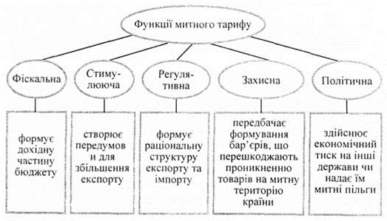
Митний тариф - систематизований згідно з Українською класифікацією товарів зовнішньоекономічної діяльності перелік ставок ввізного мита, які справляються з товарів, що ввозяться на митну територію України.

Slide 47
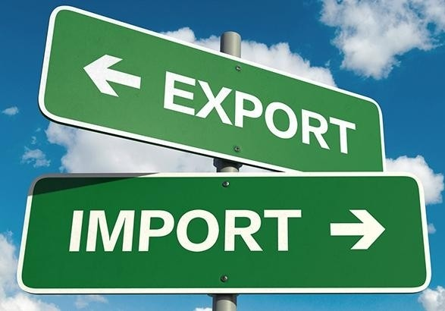
Мито являє собою грошовий збір чи податок, який держава бере з товарів, власності та інших цінностей при перетині кордону України.
Розрізняють:
ввізне
вивізне
транзитне мито
Основним видом мита є ввізне (імпортне) мито, тобто мито на товари та інші предмети при їх імпорті на митну територію. За його допомогою підвищують ціну імпортованого товару, знижуючи його конкурентоспроможність на ринку України. Воно регулює та обмежує надходження іноземних товарів в державу. Вивізне та транзитне мито практично не застосовується.

Slide 48
Нетарифні заходи державного регулювання

Slide 49
Нетарифне регулювання -
це сукупність процедур, які спрямовані на обмеження кількості іноземних продуктів (товарів) на внутрішній ринок країни.

Slide 50
Переваги нетарифних заходів:
проста процедура їх застосування (встановлення більшої частини нетарифних обмежень відбувається нормативними актами органів виконавчої влади);
висока ефективність та оперативність застосування;
відсутність необхідності узгоджувати застосування більшості нетарифних засобів з іншими державами.

Slide 51
До заходів нетарифного регулювання відносяться:
Технічні бар'єри
Це перешкоди для імпорту іноземних товарів, що виникають в зв'язку з їх невідповідністю до національних стандартів систем виміру та інспекції якості, вимог техніки безпеки, санітарно-ветеринарних норм, правил упаковки, маркерування та інших вимог.
Заходи, пов'язані з виконанням митних формальностей
прикордонний податок, який накладається на товари за факт перетину кордону;
платежі, пов'язані з оформленням документів на митниці, митним оглядом товарів, перевіркою їх якості;
інші платежі (портові, статистичні, фітосанітарні і т. д.)
Імпортний депозит
Це попередня застава, яку імпортер повинен внести в свій банк перед закупівлею іноземного товару.

Slide 52
Заборони експорту та імпорту
Це вимушені заходи, визнані міжнародною практикою.
Кількісні обмеження експорту та імпорту
є традиційними методами кількісного обмеження в міжнародній торгівлі.
«Добровільні» обмеження експорту –
неофіційна домовленість між експортером та імпортером про обмеження ввозу певних товарів на ринок імпортера
Антидемпінгові заходи –
Вживаються державою для захисту від демпінгу товарів та послуг
До них відносяться квотування і ліцензування.
(Заборони на імпорт товарів, здатних заподіяти шкоду різним сферам життєдіяльності держави.
Заборони, коли постачальник імпортної продукції не дотримується встановлених правил і норм).

Slide 53
Використання нетарифних методів –
це ефективний засіб регулювання зовнішньоекономічної діяльності через встановлення певних вимог до суб’єктів господарської діяльності. Проте під час формування державної зовнішньоекономічної політики необхідно зважено підходити до застосування цих методів, керуючись насамперед національними інтересами держави.

Slide 54
Типи зовнішньоекономічної політики

Slide 55
Зовнішньоекономічна політика - це система заходів державної влади, спрямованих на найбільш сприятливий розвиток економічних, науковотехнічних, виробничих і інших зв'язків із закордонними країнами, поглиблення й розширення участі в МПП із метою рішення стратегічних завдань її соціальноекономічного розвитку.
Зовнішньоекономічна політика регулює зовнішню торгівлю, іноземні інвестиції, валютно-кредитні відносини, передачу нових технологій, а також міграцію робочої сили.

Slide 56
При визначенні зовнішньоекономічної політики як економічної категорії варто звернути увагу на дві її істотні функції:
Наступальна функція: спрямована, насамперед, на одержання країною порівняльних і абсолютних переваг у результаті участі в світогосподарських відносинах, тобто на реалізацію економічного потенціалу країни на світовому ринку.
Захисна функція: реалізується з метою формування господарської структури відповідно до національних інтересів і цілями зовнішньоекономічної політики.

Slide 57
Основними причинами введення й підтримки захисних заходів є:
1. створення системи регулювання імпорту з метою захисту вітчизняного ринку від іноземної конкуренції;
2. необхідність захисту певних галузей і підприємств у період становлення нових виробництв, структурної перебудови й подолання кризових явищ;
3. необхідність захисту певних стратегічних галузей і підприємств, які забезпечують процес відтворення (енергетика, транспорт, зв'язок і т.д.) або обороноздатність країни;
4. необхідність мати резерв торгово-політичних поступок в обмін на аналогічні поступки країн-партнерів, важливих для вітчизняного експорту;
5. проведення вибіркової структурної політики;
6. рішення проблеми экстерналізації, тобто перекладання на інші національні економіки свої проблеми, витрати, труднощі.

Slide 58
Сутність вільної торгівлі

Slide 59
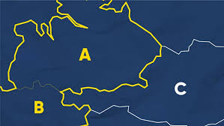
Що таке зона вільної торгівлі?
Створення ЗВТ передбачає відмову країн від усіх або багатьох бар'єрів у торгівлі одна з одною. Тобто, якщо умовні країни А та В домовляться про вільну торгівлю, ввізні мита між ними зникнуть. А от відносини А та В з країною С не змінюються – мита між ними продовжать існувати.

Slide 60
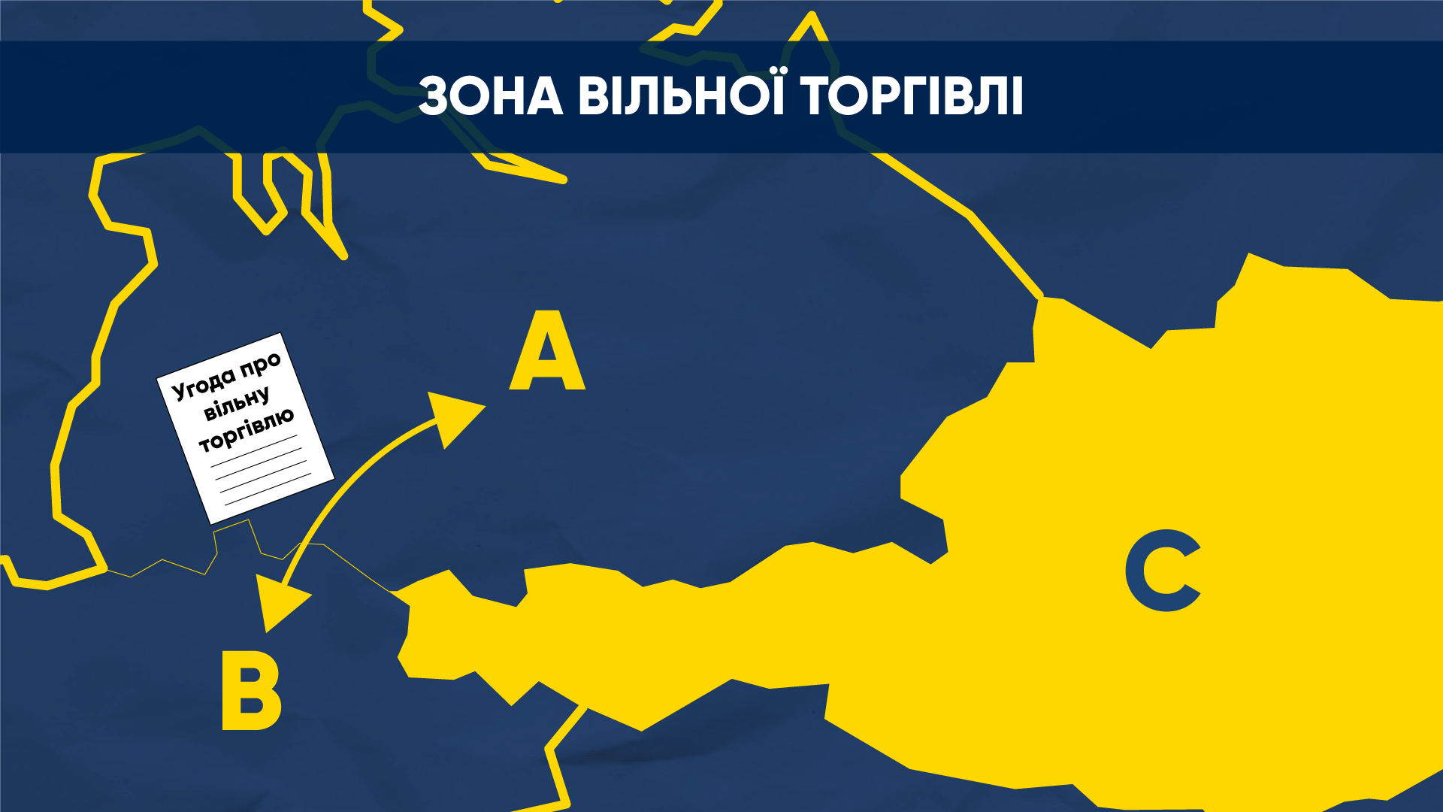
Якщо країни А та С також укладають угоду про вільну торгівлю, ввізні мита між ними скасовуються. Однак, це не впливає на відносини між країнами В та С. Щодо В ввізні мита країни С залишаються.

Slide 61
Зона вільної торгівлі регулює відносини між країнами, які уклали угоду про вільну торгівлю.
Водночас, торговельний режим з іншими країнами не зазнає змін. Кожна країна може мати стільки ЗВТ, скільки забажає.
Зі свого боку, митний союз означає, що країни не лише створюють зону вільної торгівлі між собою, але й погоджуються вести єдину торговельну політику щодо інших країн. Саме до такого союзу разом з Росією, Білоруссю і Казахстаном Росія закликала приєднатися Україну.

Slide 62
Отже, якщо А та В створять митний союз, їхні взаємні ввізні мита зникають, а їхні ввізні мита щодо інших країн уніфікуються. Створюється наднаціональний орган, який регулює їхню спільну торговельну політику. Тепер торговельним партнером країни С стає митний союз країн А та В.

Slide 63
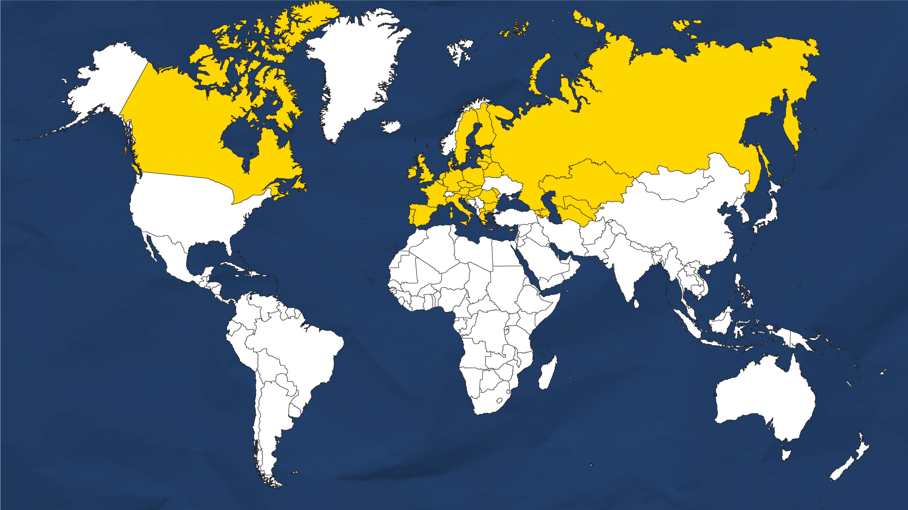
Важливо! Країна може одночасно бути лише в одному митному союзі. Якщо Зона вільної торгівлі – це «дружба», митний союз – це «моногамний шлюб». І хоча «розлучення» можливе, воно дорого коштуватиме.

Slide 64
Переваги та недоліки вільної торгівлі.

Slide 65
Вільна торгівля — зовнішньоекономічна політика, за якої держава не втручається у торговельні відносини з іншими країнами; відсутність штучних (створених урядом) бар'єрів на шляху торгівлі між окремими фірмами різних країн. На рівні теоретичної моделі передбачається, що вільна торгівля призводить до появи додаткових вигод, оскільки дозволяє уникати втрат від викривлень у виробництві та споживанні, пов'язаних із митним захистом.

Slide 66
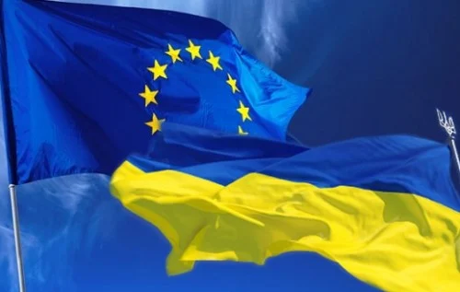
Зона вільної торгівлі, з одного боку, розширює доступ українських товарів та послуг до потужного ринку ЄС, полегшує доступ європейських інвестицій в Україну.
Однак, з іншого боку, полегшений доступ імпорту високоякісних товарів і послуг з ЄС в Україну створює додаткову конкуренцію українським виробникам.
У зв'язку з цим, виникає об'єктивна необхідність проведення оцінки впливу підписання угоди, що дозволить визначити переваги та можливі ризики, які матимуть негативні наслідки для економіки України.

Slide 67
До потенційних переваг слід віднести:
створення гармонізованого правового поля для забезпечення діяльності суб'єктів торговельних відносин шляхом наближення законодавства України до законодавства ЄС;
стимулювання розвитку конкуренції та обмеження монополізму;
покращення доступу вітчизняної металопродукції на ринок ЄС;
збільшення обсягів інвестицій з країн-членів ЄС в металургійну галузь України;
розширення номенклатури товарів на внутрішньому ринку;

Slide 68
посилення конкурентного тиску на внутрішньому ринку металопродукції;
витіснення національного виробника з внутрішнього ринку металопродукції;
брак коштів та необхідність пошуку партнерів і інвесторів з метою модернізації виробництв;
необхідність переоснащення і зміни технологій виробництва.
До потенційних ризиків слід віднести:

Slide 69
Рейтинг України серед інших країн

Slide 70
Одним з основних показників ефективності державної політики в різних сферах, зокрема економічній, що враховуються провідним міжнародними кредиторами та компаніями під час здійснення кредитування та вкладення інвестицій, є місце країни у міжнародних рейтингах, яких існує близько десяти. Україна також є їх учасником, проте високий рівень корупції, бюрократія, неефективне державне управління та використання адміністративних методів в економіці не позиціонують нашу державу як інвестиційно привабливу. 2014 — 2015 рр. були роками надій на зміни, проте істотних зрушень нам досягти так і не вдалося. Чому — аналізує експерт з економічних питань Міжнародного центру перспективних досліджень Ангела БОЧІ.

Slide 71
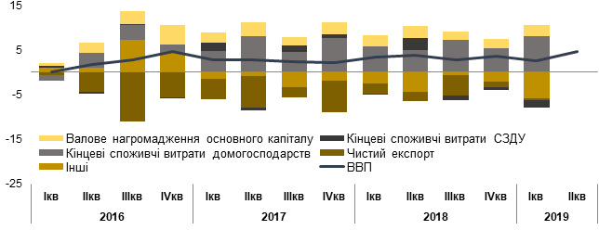
Динаміка ВВП у 2016 - 2019 роках

Slide 72
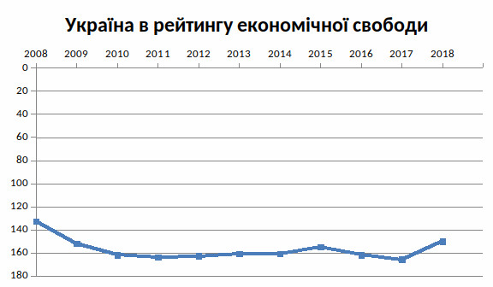
Рейтинг враховує 12 свобод – від права власності до фінансової свободи. Україна знаходиться в групі країн з переважно невільною економікою. Це четверта категорія в градації груп. Крім країн з переважно невільною економікою виділяють країни: з вільною економікою, переважно вільною економікою, помірно вільною економікою і депресивною економікою. Україна оцінена останньою серед 44 країн Європи, а її рейтинг нижчий регіональних за загальносвітовими показниками. Зазначається, що Україна, економіка якої серйозно похитнулася в результаті подій останніх років – анексії Криму та збройного конфлікту на Донбасі, досягла значного прогресу в реформуванні стала демократичною та прозорою.
Однак, дослідники центру наголошують на необхідності боротьби з корупцією,розвитку ринків капіталу, приватизації державних підприємств і вдосконаленні законодавчої бази і верховенства права.

Slide 73
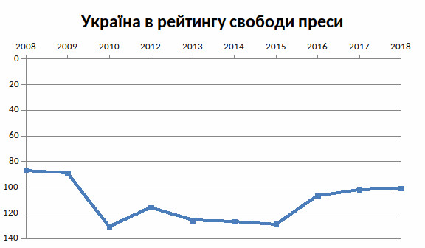
Індекс роботи ЗМІ Репортери без кордонів розраховують з таких параметрів, як умови роботи журналістів, самоцензура, повний захист та інституційна прозорість, різноманіття медіа та їхня незалежність. Україна незначно покращила свої позиції у рейтингу свободи ЗМІ. Про це свідчить щорічний звіт правозахисної організації Репортери без кордонів. В ньому вітчизна знаходиться на 101 місці з 180 позицій. Порівняно з минулим роком, Україна піднялась на одну позицію

Slide 74
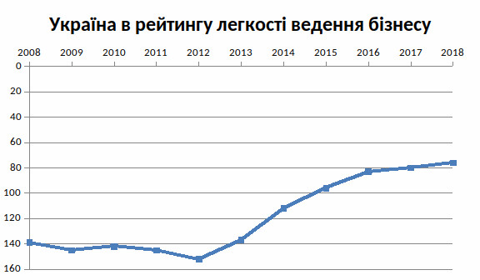
Індекс задля порівняння простоти підприємницької діяльності між країнами світу, що укладається Світовим банком на основі річних даних. виконанні контрактів. Згідно з рейтингом, найпозитивнішими сторонами ведення бізнесу в Україні є доступ до кредитів (29-те місце), отримання дозволів на будівництво (35-те місце), сплата податків (43-тє місце). За швидкістю і процедурами відкриття бізнесу Україна посідає 52-ге місце, реєстрації майна – 64-те місце, захисту міноритарних акціонерів – 81-ше місце, виконання контрактів – 82-ге місце, зовнішньої торгівлі – 119-те місце, підключення до електромереж – 128-ме місце, процедурою банкрутства – 149-те місце.

Slide 75
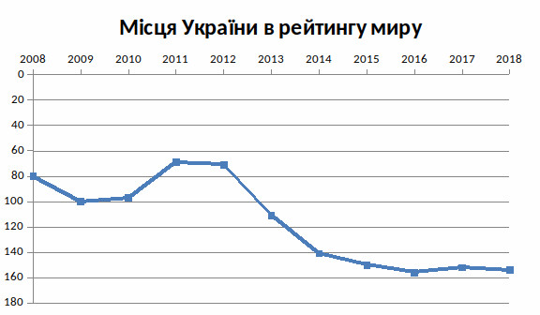
Глобальний індекс миру (Global Peace Index, GPI) — методика визначення рівня напруженості/миру у країнах і регіонах. Україна опинилася в останній десятці країн за показниками глобального індексу миру .Крім того, згідно з даними звіту, Україна опинилася на другому місці серед країн, у яких ситуація з миром протягом останнього року погіршилася найбільше. Щорічний індекс миру визначається за 23-ма показниками, зокрема за випадками насильницьких злочинів, рівнем мілітаризації країни та імпорту зброї.

Slide 76
Україна посіла у 2018 році 83-є місце у Глобальному рейтингу конкурентоспроможності країн, складеному фахівцями Всесвітнього економічного форуму (WEF). Всього в рейтингу цьго року аналізується ситуація в 140 країнах чи територіях. В України, згідно з рейтингом, 77-е місце – за рівнем адаптації технологій, 110-е місце – за рівнем розвитку державних інститутів, 131-е місце – за рівнем макроекономічної стабільності, 94-е місце – за станом охорони здоров’я, 58-е – за рівнем інноваційних можливостей, 46-е – за рівнем освіти, 66-е – ринком праці.

Slide 77
Аналіз показників розвитку зовнішньоекономічної діяльності в Україні.

Slide 78
Під зовнішньоекономічною діяльністю зазвичай розуміють сукупність методів і форм торговоекономічного, науково-технічного співробітництва, а також кредитних та валютно-фінансових відносин даної країни з іноземними державами з метою ефективного використання переваг міжнародного поділу праці.
Зовнішньоекономічна діяльність
Господарська діяльність
Це форма:
Технологія виробництва
Експортно-імпортні операції

Slide 79
Складовими міжнародної торгівлі є експорт та імпорт

Slide 80
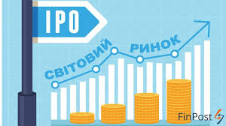
Глобалізація світового господарства є головним чинником, що обумовлює інтегрування національних економік країн до світового ринку, а також їх участь у міжнародному поділі праці.

Slide 81
На основі даних Державного комітету статистики України за 2008-2017 років: найбільший обсяг товарного експорту спостерігається у 2012 році і складає 68809,8 млн. дол. США, а найменший обсяг товарного експорту спостерігається у 2016 році і складає 36361,7 млн. дол. США. За перше півріччя 2018 року товарний експорт склав 23260,6 млн. дол. США що на 12,7% більше, ніж за перше півріччя 2017 року. Найбільший обсяг товарного імпорту спостерігається у 2012 році і складає 84658,1 млн. дол. США, а найменший – у 2016 році 37516,4 млн. дол. США. За перше півріччя 2018 року товарний імпорт склав 25918,2 млн. дол. США, що на 14,5% більше, ніж за перше півріччя 2017 року.

Slide 82
Незважаючи на те, що на сучасному етапі відбуваються позитивні зміни як у зовнішньоекономічній діяльності, так і в національній економіці країни в цілому, існує достатня кількість проблем. Головні чинники, що негативно впливають на розвиток економіки України наведені у табл.

Slide 83
Перспективи України на міжнародній арені

Slide 84
Показники інтенсивності та ефективності розвитку ЗЕД
Платіжний баланс (balance of payments) - це балансовий рахунок міжнародних операцій, вартісне вираження всього комплексу світогосподарських зв'язків країни у формі співвідношення надходжень та платежів, це агреговане віддзеркалення економічних відносин країни з рештою світу протягом певного періоду часу (рік, квартал, місяць).

Slide 85
МВФ платіжний баланс
статистичний звіт, де у систематичному вигляді наводяться сумарні дані про зовнішньоекономічні операції цієї країни з іншими країнами світу за певний проміжок часу. Платіжний баланс відображає стан зовнішньоекономічних зв'язків країни.

Slide 86
За характером операцій платіжний баланс поділяється на баланс поточних операцій та баланс руху капіталів.
- балансу іноземного туризму та некомерційних операцій;
-торгового балансу;
- балансу послуг
- балансу доходів і платежів по закордонних інвестиціях.
У торговому балансі відображається співвідношення між експортом та імпортом товарів. Стан торгового балансу віддзеркалює економічне становище країни, ступінь залежності її від зовнішніх ринків.

Slide 87
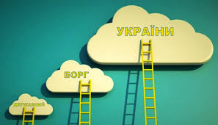
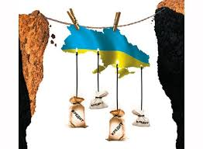
Державний борг
До показників, які характеризують ефективність функціонування економіки країни, відносять також державний борг. При наявності дефіциту бюджету країна позичає грошові ресурси, що, у свою чергу, призводить до виникнення та зростання державного боргу.
Світовий банк вважає критичним рівнем державного зовнішнього боргу стосовно ВВП - 50%. Експерти Світового банку оцінили зовнішній борг України у 2012 році у 82% від ВВП. Через це Американське ділове видавництво Business 14 Insider опублікувало список країн, які найбільше близькі до дефолту, у списку із 18 країн Україна була наведена шостою.

Slide 88
Крім платіжного балансу до показників, що характеризують інтенсивність та ефективність зовнішньоекономічної зв'язків країни, відносять ще і такі:
1) Експорт на душу населення,
Еддас= Е/Чнас
де Еддас - обсяг експорту на душу населення в даному році;
Е - обсяг експорту країни у звітному році; Чнас - кількість населення у країні.
2) Імпорт на душу населення,
Iднас=I/Чнас
де Ід.нас. - обсяг імпорту на душу населення в звітному році; І - обсяг імпорту країни в звітному році.
3) Зовнішньоторговельний оборот на душу населення,
ЗТОднас=ЗТО/Чнас
де ЗТОдНас - обсяг зовнішньоторговельного обороту на душу населення в звітному році; ЗТО - обсяг зовнішньоторговельного обороту в звітному році.

